Slide 1

《初级算法与数据结构》
数据结构-单调栈和单调队列

Slide 2



单调栈

Slide 3


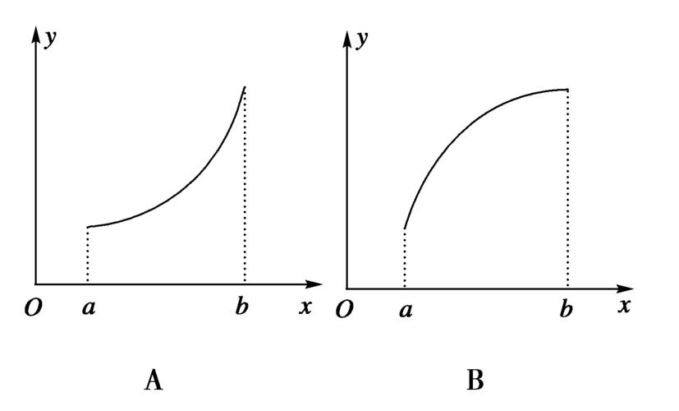
单调性
单调性是什么？
单调递增：
  在一个序列中，如果每个元素都不小于前一个元素，那么这个序列就是单调递增的。
  例如，[1, 2, 2, 3, 5] 是单调递增序列。
单调递减：
  在一个序列中，如果每个元素都不大于前一个元素，那么这个序列就是单调递减的。
  例如，[5, 4, 4, 3, 1] 是单调递减序列。
单调递增 与 单调递减函数

Slide 4
单调栈
我们之前已经学过了栈（Stack），知道它的特点是先进后出（LIFO），只能从上面放东西，也只能从上面拿东西。
而在栈的基础上加一个规则：要求栈内元素还需要保持单调性。那就变成了一个单调栈。
所谓单调，在数学里大家学过单调递增、单调递减。那么单调栈，就是一个里面存放的元素必须保持严格递增或递减的栈。
单调栈分为单调递增栈和单调递减栈
单调递增栈：栈内元素从栈底到栈顶递增。如 10、7、6、4、2、1
单调递减栈：栈内元素从栈底到栈顶递减。如 1、2、4、6、7、10
那么如何去维护一个单调栈呢?

Slide 5
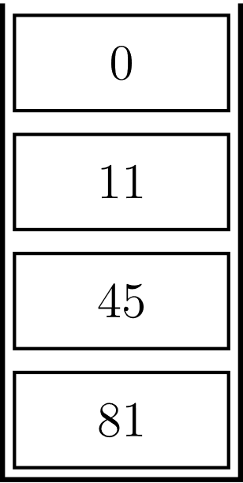
单调栈
单调栈的插入
将一个元素插入单调栈时，为了维护栈的单调性，需要在保证将该元素插入到栈顶后整个栈满足单调性的前提下弹出最少的元素。
例如，右图单调递减栈中自顶向下的元素为 {0,11,45,81}。
接下来需要往单调栈中插入元素 14 。
为了保证单调性需要依次弹出元素 0,11，才能进行插入，否则直接插入无法保持栈的单调性，操作后如右图所示栈为 {14,45,81}。

Slide 6
单调栈
单调栈的使用
自然就是从栈顶读出来一个元素，该元素满足单调性的某一端。例如在举例的单调递减栈中取出的即栈中的最小值。
故单调栈其实就是一种特殊的栈, 它要求栈中元素必须保持某种单调性。
那么让一个栈中的元素保持单调性有什么用处，以及能解决什么问题呢？

Slide 7
单调栈
它的用处为在保持栈中元素单调性（递增或递减）的同时，可以去帮助解决一类常见的问题，例如查找数组中每个元素的下一个更大或更小的元素。
单调栈通过利用栈的后进先出特性，可以在 O(n) 时间复杂度内完成许多需要嵌套循环才能解决的任务。
场景：找右边第一个比自己高的人
假设有一排同学排队，身高分别是 [3, 1, 2, 4]。 现在要求：每个人都要向右看, 找到右边第一个比自己高的人并输出, 如果右侧没有更高的，那么输出-1。

Slide 8
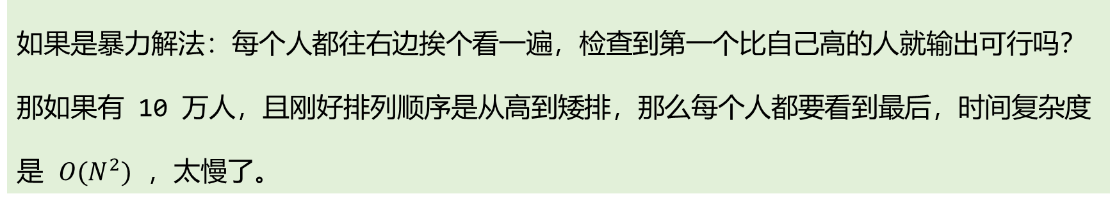
单调栈
场景：找右边第一个比自己高的人
假设有一排同学排队，身高分别是 [3, 1, 2, 4]。 现在要求：每个人都要向右看, 找到右边第一个比自己高的人并输出, 如果右侧没有更高的，那么输出-1。
如果是暴力解法：每个人都往右边挨个看一遍，检查到第一个比自己高的人就输出可行吗？
那如果有 10 万人，且刚好排列顺序是从高到矮排，那么每个人都要看到最后，时间复杂度是 $O(N^{2})$ ，太慢了。

Slide 9
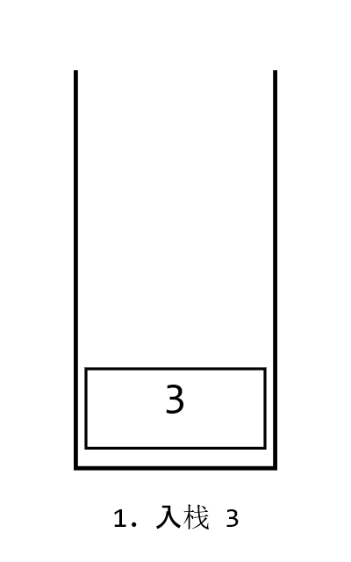
单调栈
身高分别是 [3, 1, 2, 4]
尝试通过单调栈的思维： 我们从左到右遍历，把人放进栈里。在栈中等待之后遇到比自己高的元素。
一开始栈中没有任何元素，身高 3 可直接进栈。等待之后遇到比自己高的元素。

Slide 10
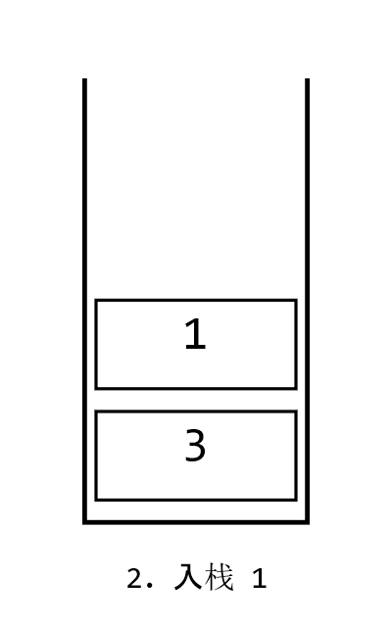
单调栈
身高分别是 [3, 1, 2, 4]
身高 1 来了，1 比 3 矮，此时底部的 3 往右看还没找到比自己高的，所以 1 可以进栈。
于是 1 跟 3 一起在栈中等待之后遇到比自己更高的元素。

Slide 11
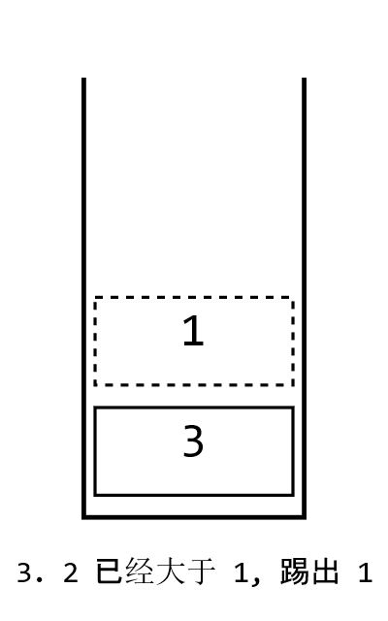
单调栈
身高分别是 [3, 1, 2, 4]
当遍历到元素 2 时，此时栈顶元素为 1。 在单调栈模型中，栈内的元素始终是尚未找到右侧第一个更大值的等待状态。
此时，新元素 2 的值大于栈顶元素 1，这时触发了栈顶元素的求解答案的条件, 因为元素 1 成功匹配到了它右侧第一个更大的元素（即 2）。
既然元素 1 的解已经明确，因此，程序会记录答案，并将元素 1 弹出栈。
答案数组
-1 | 2 | -1 | -1

Slide 12
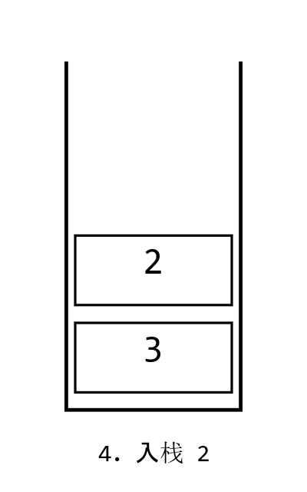
单调栈
身高分别是 [3, 1, 2, 4]
新元素 2 会继续看现在的新栈顶 3，新元素 2 比 3 矮，没办法挡住 3，于是 3 继续留在栈里，2 也进栈，等待下一个更高的人。而此时栈里是 [3, 2]。

Slide 13
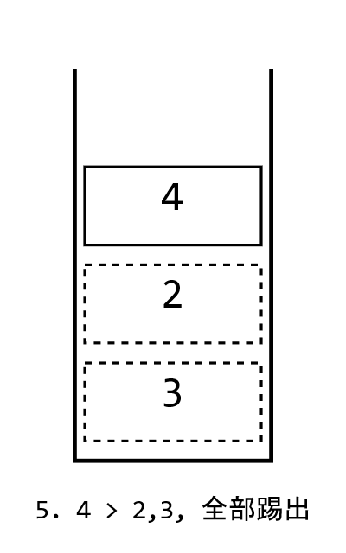
单调栈
身高分别是 [3, 1, 2, 4]
当遍历到元素 4 时，此时栈中的元素都比 4 要更小。
故同理 4 比 2 高，记录答案后把 2 弹出；4 比 3 高，记录答案后把 3 弹出。
而最后将 4 进栈。
答案数组
当身高循环完毕后，数组答案中即为需要求解的值
4 | 2 | 4 | -1

Slide 14
单调栈
理解了思路，让我们一起来看看具体在代码中，单调栈是怎么运作的。
在数组中从左到右遍历每一个元素，而对于每个元素需要做：
比较与出栈： 只要栈不为空，且新元素 破坏 了单调性（比如维护递减栈，新元素却比栈顶大），就把栈顶元素 pop 出去。
计算或记录： 在出栈时，记录我们需要的答案。（比如刚才的例子，出栈的元素右边第一个比它大的就是新元素）。
自己入栈： 把新元素 push 进栈，继续等待下一个元素的判断。
for (int i = 1; i <= n; i++) {
// 只要栈顶元素比当前元素小（破坏了单调递减），就踢掉
while (!st.empty() && st.top() < a[i]) {
// 被踢掉的元素，右边第一个比它大的就是 a[i]
st.pop();
}
// 当前元素进栈
st.push(a[i]);
}
单调栈模板：

Slide 15
单调栈
总结：动态维护一个单调栈的进栈流程：
若当前进栈元素为 e ：
对于单调递增栈（栈内元素从底到顶递增）：从栈顶开始判断，把大于（或大于等于） e 的元素弹出栈，直到遇到一个小于 e 的元素或者栈为空为止，然后再把 e 压入栈中。
对于单调递减栈（栈内元素从底到顶递减）：从栈顶开始判断，每次弹出的是小于（或小于等于） e 的元素，直到遇到一个大于 e 的元素或栈空，再将 e 压入栈中。

Slide 16
单调栈
如果容易把 大于和 小于 搞混的话，我们可以这样来想：
单调递增栈的限制就是：越往后进来的元素，必须越大，单调递减栈反之。
现在有一个新元素 e，如何判断是否要弹出元素？
很简单，谁破坏了规矩，就踢谁！既然是递增栈，如果栈顶元素比新来的 e 还要大，就破坏了上面必须比下面大的规矩，所以，直接把大于 e 的栈顶元素踢掉，直到规矩重新成立为止！
维护递增 → 遇到变小的（新元素小），就踢掉大的（栈顶大）。（弹出 >e 的元素）
维护递减 → 遇到变大的（新元素大），就踢掉小的（栈顶小）。（弹出 <e 的元素）
Notes:
另外，关于是否要弹出 等于 e 的元素（即严格单调还是非严格单调），这取决于具体的题目要求（例如要求身高相等也会挡住视线，所以等于也要弹出）。

Slide 17
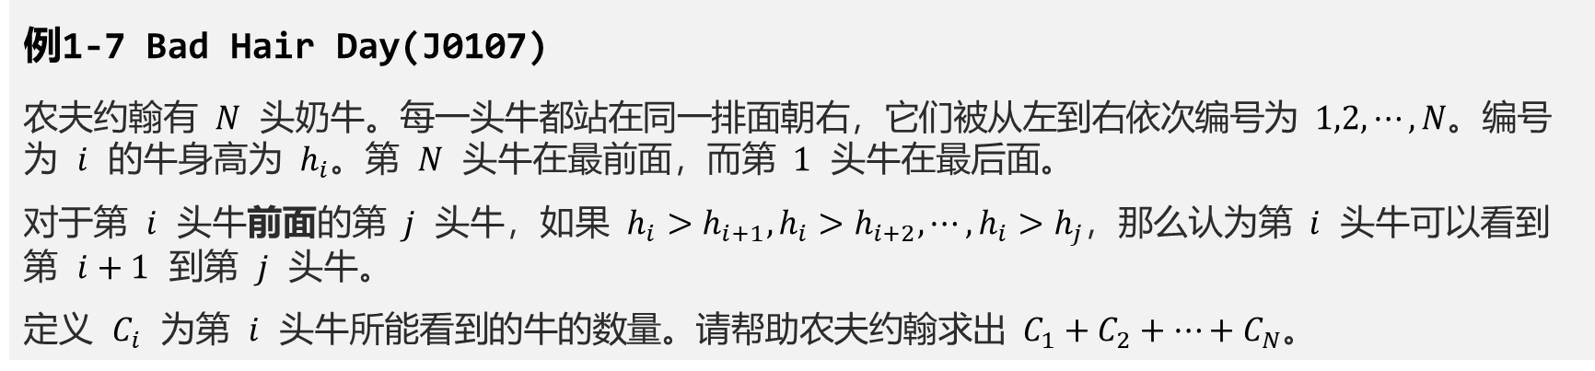
单调栈
通过刚才的学习，我们已经掌握了单调栈的经典模型：在 O(N) 的时间复杂度内，快速求解序列中每个元素的右侧首个更大值。
但是，如果题目在此模型上进行了拓展——不仅要求我们定位这个边界，还要求计算当前元素到该边界之间的区间长度，并最终统计整个序列的全局总和，我们又该如何应对呢？
例1-7 Bad Hair Day(J0107)
农夫约翰有 $N$ 头奶牛。每一头牛都站在同一排面朝右，它们被从左到右依次编号为 $1,2,⋯,N$。编号为 $i$ 的牛身高为 $h_{i}$。第 $N$ 头牛在最前面，而第 $1$ 头牛在最后面。
对于第 $i$ 头牛前面的第 $j$ 头牛，如果 $h_{i}>h_{i+1},h_{i}>h_{i+2},⋯,h_{i}>h_{j}$，那么认为第 $i$ 头牛可以看到第 $i+1$ 到第 $j$ 头牛。
定义 $C_{i}$ 为第 $i$ 头牛所能看到的牛的数量。请帮助农夫约翰求出 $C_{1}+C_{2}+⋯+C_{N}$。

Slide 18
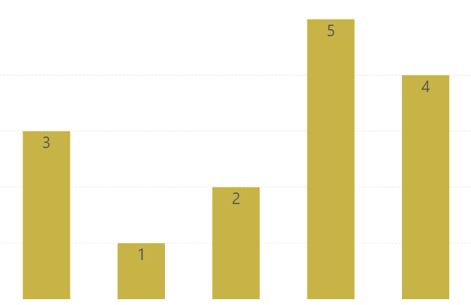
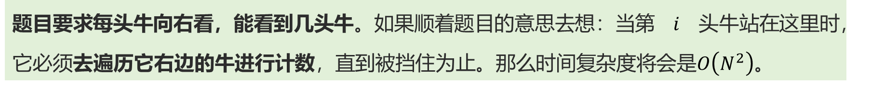
单调栈
假设身高分别是 [3, 1, 2, 5, 4]
题目要求每头牛向右看，能看到几头牛。如果顺着题目的意思去想：当第 $i$ 头牛站在这里时，它必须去遍历它右边的牛进行计数，直到被挡住为止。那么时间复杂度将会是$O\left(N^{2}\right)$。
既然求每头牛向右能看到几头牛比较麻烦，那能不能反过来思考：当前这头牛，能被左边几头牛看到？例如考虑 3 能被左侧几头牛看到，2 能被左侧几头牛看到。
可以，因为所有牛“向右看到的总数” 等于 所有牛“被左边看到的总数”。
那么一头牛能被左边的谁看到呢？
必须是左边比自己要高，且中间没有被挡住的牛。

Slide 19
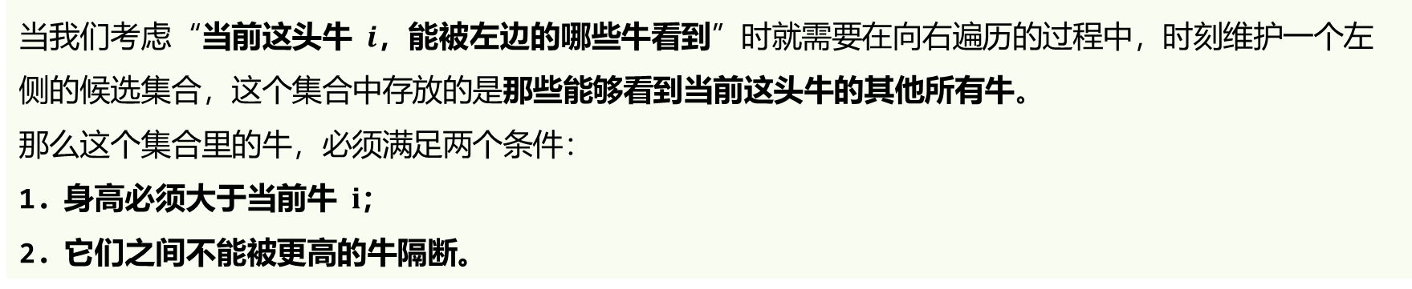
单调栈
我们通过反向思考发现：
第 $i$ 头牛被左侧看到的牛数，实际上就是“左侧比它高的那些牛，且中间没被其他牛挡住”。
当我们考虑“当前这头牛 $i$，能被左边的哪些牛看到”时就需要在向右遍历的过程中，时刻维护一个左侧的候选集合，这个集合中存放的是那些能够看到当前这头牛的其他所有牛。
那么这个集合里的牛，必须满足两个条件：
身高必须大于当前牛 $i$；
它们之间不能被更高的牛隔断。
也就是意味着，这个集合里的牛，身高必须是严格单调递减的（越靠左越高，越靠右越矮）。
如果左边出现了一个“左矮右高”的组合，比如 [2, 4]，那么左边的 2 就彻底失去了看到后续所有牛的机会，因为它被 4 给挡死了。

Slide 20
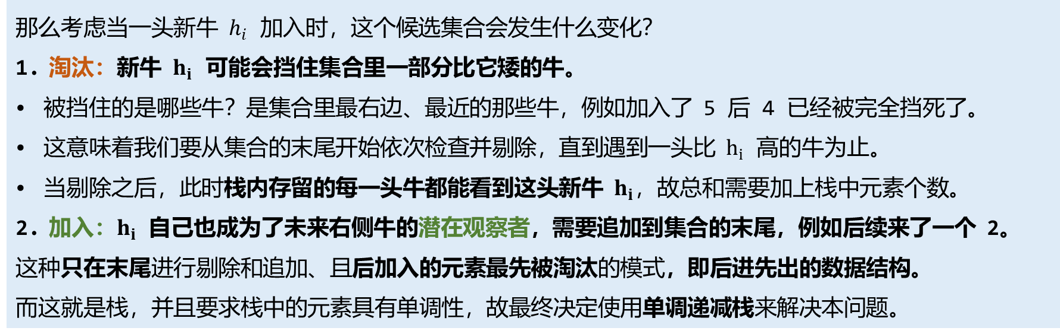
单调栈
这个集合中存放的是那些能够看到当前这头牛的其他所有牛。其必须满足条件：
身高必须大于当前牛 $i$；它们之间不能被更高的牛隔断。
8 | 6 | 4
5
2
那么考虑当一头新牛 $h_{i}$ 加入时，这个候选集合会发生什么变化？
淘汰：新牛 $h_{i}$ 可能会挡住集合里一部分比它矮的牛。
被挡住的是哪些牛？是集合里最右边、最近的那些牛，例如加入了 5 后 4 已经被完全挡死了。
这意味着我们要从集合的末尾开始依次检查并剔除，直到遇到一头比 $h_{i}$ 高的牛为止。
当剔除之后，此时栈内存留的每一头牛都能看到这头新牛 $h_{i}$，故总和需要加上栈中元素个数。
加入：$h_{i}$ 自己也成为了未来右侧牛的潜在观察者，需要追加到集合的末尾，例如后续来了一个 2。
这种只在末尾进行剔除和追加、且后加入的元素最先被淘汰的模式，即后进先出的数据结构。
而这就是栈，并且要求栈中的元素具有单调性，故最终决定使用单调递减栈来解决本问题。
Notes:
为什么要剔除元素：
是因为严格保持栈内元素从栈底到栈顶单调递减。
任何比新元素矮的元素都会被清理掉，确保栈里留下的永远是“当前未被遮挡的、有资格看到未来的高个子”。

Slide 21
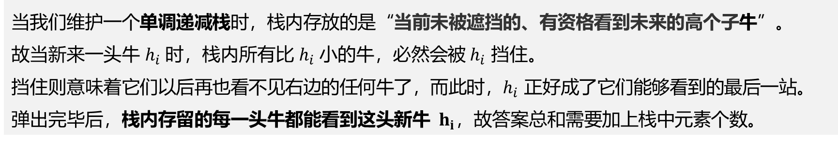
单调栈
思路总结：
当我们维护一个单调递减栈时，栈内存放的是“当前未被遮挡的、有资格看到未来的高个子牛”。
故当新来一头牛 $h_{i}$ 时，栈内所有比 $h_{i}$ 小的牛，必然会被 $h_{i}$ 挡住。
挡住则意味着它们以后再也看不见右边的任何牛了，而此时，$h_{i}$ 正好成了它们能够看到的最后一站。
弹出完毕后，栈内存留的每一头牛都能看到这头新牛 $h_{i}$，故答案总和需要加上栈中元素个数。
我们使用身高序列 [3, 1, 2, 5, 4] 来推演。
1.处理第 1 头牛：身高 3:
比较与弹出：栈为空，说明它的左侧没有任何牛。自然也就没有牛能看到它。
统计：当前栈内元素个数为 0，答案总和 +0。
入栈与状态：3 成为新的栈顶。当前栈：[3] （自底向上）。
3

Slide 22
单调栈
使用身高序列 [3, 1, 2, 5, 4] 来推演。
2.处理第 2 头牛：身高 1:
比较与弹出：当前栈顶为 3。因为 1 < 3，新来的 1 不会遮挡 3 的视线，不需要弹出任何元素。
统计：此时栈内存留的每一头牛（目前只有 3）都能看到当前的 1。栈内元素个数为 1，总和 +1。
入栈与状态：1 成为新的栈顶。当前栈：[3, 1]。
1
3
3.处理第 3 头牛：身高 2:
比较与弹出：当前栈顶为 1。因为 2 > 1，新来的 2 会把 1 彻底挡住！1 以后再也看不见后面的牛了。我们将 1 弹出。弹出后新栈顶为 3，2 < 3，停止弹出。
统计：剔除掉被挡住的牛后，栈里剩下的牛，全都是比 2 高的牛。那么栈内存留的牛（此时只剩 3）能看到当前的 2。栈内元素个数为 1，答案总和 +1。
入栈与状态：2 成为新的栈顶。当前栈：[2, 3]。
2
3

Slide 23
单调栈
使用身高序列 [3, 1, 2, 5, 4] 来推演。
4.处理第 4 头牛：身高 5:
比较与弹出：当前栈：[2, 3]。栈顶为 2，5 > 2，弹出 2；
新栈顶为 3，5 > 3，弹出 3。栈空了，代表着之前栈里的牛全被 5 挡住了。
统计：栈被清空，说明左侧没有任何一头牛能越过 5 看到右边。栈内个数为 0，总和 +0。
入栈与状态：5 成为新的栈顶。当前栈：[5]。
5
5.处理第 5 头牛：身高 4:
比较与弹出：当前栈顶为 5。因为 4 < 5，无需弹出。
统计：栈内元素（只有 5）能看到当前的 4。栈内个数为 1，总和 +1。
入栈与状态：4 成为新的栈顶。当前栈：[5, 4]。
4
5
最终的答案即为累加总和：0 + 1 + 1 + 0 + 1 = 3。

Slide 24
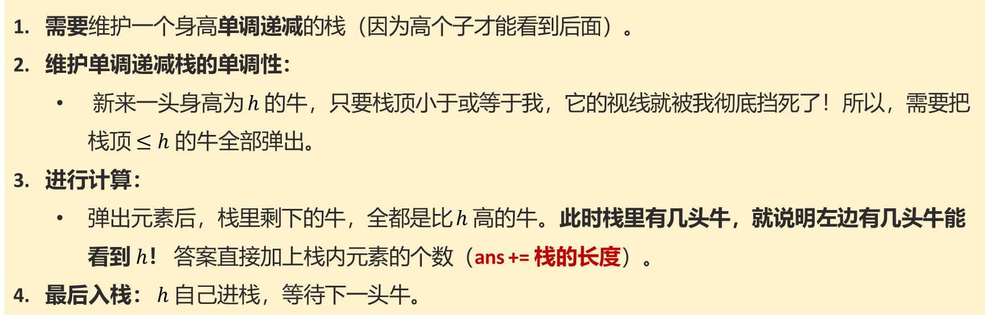
单调栈
算法思路
需要维护一个身高单调递减的栈（因为高个子才能看到后面）。
维护单调递减栈的单调性：
  新来一头身高为 $h$ 的牛，只要栈顶小于或等于我，它的视线就被我彻底挡死了！所以，需要把栈顶 $≤h$ 的牛全部弹出。
进行计算：
  弹出元素后，栈里剩下的牛，全都是比 $h$ 高的牛。此时栈里有几头牛，就说明左边有几头牛能看到 $h$！ 答案直接加上栈内元素的个数（ans += 栈的长度）。
最后入栈： $h$ 自己进栈，等待下一头牛。
核心逻辑：每一次剔除掉比新元素矮的牛之后，此时栈内剩余的元素数量，恰好就是左侧能看到当前这头牛的数量。

Slide 25
单调栈
stack<long long> st; long long total_visibility = 0;
for (int i = 0; i < n; ++i) {
long long h; cin >> h;
// 维护单调递减栈：如果栈顶的牛身高 小于等于 当前的牛，它就被完全挡住了
// 将它弹出，因为它再也看不到后面的牛了
while (!st.empty() && st.top() <= h) {
st.pop();
}
// 剔除掉被挡住的牛之后，栈内剩下的牛都是比当前牛高的
// 它们全都能看到当前这头牛。我们将数量累加到总和中
total_visibility += st.size();
// 当前的牛入栈，成为未来牛的潜在观察者
st.push(h);
}
代码实现

Slide 26
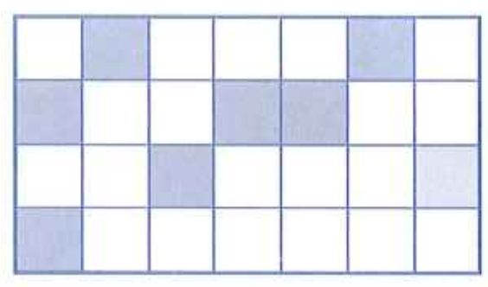
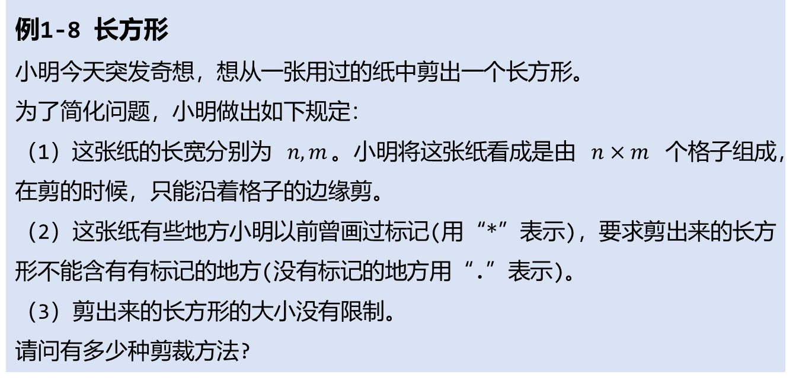
单调栈
例1-8 长方形
小明今天突发奇想，想从一张用过的纸中剪出一个长方形。
为了简化问题，小明做出如下规定：
（1）这张纸的长宽分别为 $n,m$。小明将这张纸看成是由 $n×m$ 个格子组成，在剪的时候，只能沿着格子的边缘剪。
（2）这张纸有些地方小明以前曾画过标记(用“*”表示)，要求剪出来的长方形不能含有有标记的地方(没有标记的地方用“.”表示)。
（3）剪出来的长方形的大小没有限制。
请问有多少种剪裁方法?

Slide 27
单调队列

Slide 28
双端队列
双端队列（deque，全称为 double-ended queue）是一种允许在两端进行插入和删除操作的数据结构。双端队列不仅支持在队头进行删除和在队尾进行插入，还支持在队头插入和在队尾删除。
双端操作：可以在队头和队尾进行插入和删除操作。
灵活性：同时具备栈和队列的功能，可以高效地支持两种操作。
随机访问：可以通过索引访问任意元素，类似于数组。
双端队列的定义: deque<T> dq; // T 为元素的数据类型
push_back(value)：在队尾插入元素。
pop_back()：移除队尾元素。
pop_front()：移除队头元素。
front()：访问队头元素。
back()：访问队尾元素。
empty()：检查双端队列是否为空。
size()：获取双端队列中的元素个数。

Slide 29
单调队列
在前面的学习中利用单调栈解决了“寻找最近的更大/更小元素”的问题。而在之前学习基础数据结构的时候，我们是把“栈”和“队列”放在一起学习的。
既然有单调栈，那是否有单调队列呢？
有的，单调队列也是一种特殊的队列结构，且单调队列与单调栈类似，就是一个里面存放的元素必须保持严格递增或递减的队列。
而通过在队列中保持元素的单调性，能够高效地解决一些涉及区间最值的问题，比如滑动窗口最大值或最小值问题。

Slide 30
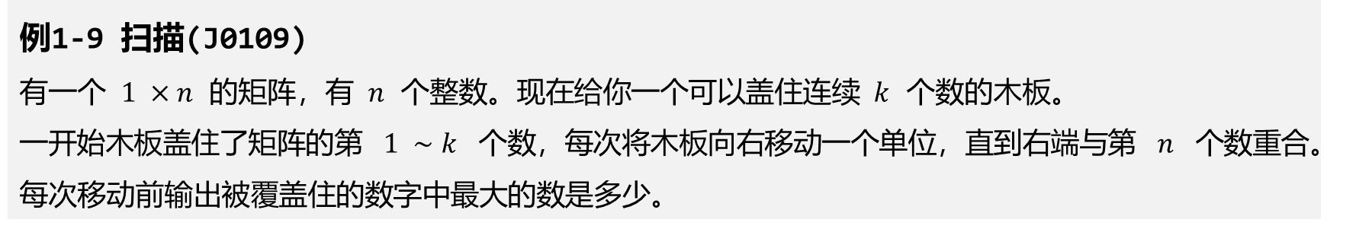
单调队列
例1-9 扫描(J0109)
有一个 $1 ×n$ 的矩阵，有 $n$ 个整数。现在给你一个可以盖住连续 $k$ 个数的木板。
一开始木板盖住了矩阵的第 $1 ∼k$ 个数，每次将木板向右移动一个单位，直到右端与第 $n$ 个数重合。
每次移动前输出被覆盖住的数字中最大的数是多少。
输入
5 3
1 5 3 4 2
输出
5 5 4
1 | 5 | 3 | 4 | 2
5
1 | 5 | 3 | 4 | 2
7
1 | 5 | 3 | 4 | 2
4
这一道“滑动窗口求最值”问题。如果在 $10^{6}$ 的数据规模下，每次移动都去遍历 $K$ 个元素找最大值，时间复杂度将高达 $O\left(N×K\right)$，必然超时。而单调队列能将复杂度优化$为O\left(N\right)$。

Slide 31
单调队列
如果顺着题意直接写代码，最直观的方法是通过两层循环：
外层循环遍历木板滑动的起点，内层循环把窗口里的 $K$ 个数字看一遍，找最大值即可。
为什么暴力算法的复杂度会非常高呢？
仔细观察滑动过程：假设窗口从 [A, B, C] 滑动到了 [B, C, D]。 我们发现，B 和 C 既存在于上一个窗口，也存在于这一个窗口。
暴力法会把 B 和 C 反复比较无数次。这种大量的重复比较，就是算法低效的原因。
我们需要构建一个动态的候选队列。这个队列能够随着窗口的滑动，实时记录当前区间内有希望成为最值的候选解；并且利用元素的单调性，主动过滤掉那些数值更小且生命周期更短的冗余数据。
故这时就轮到单调队列登场了。

Slide 32
单调队列
那如何判定一个元素是否有价值?
在滑动窗口中，一个元素想要成为最大值，需要具备两个条件：
数值大小：值越大越好。
存在时间（下标位置）：位置越靠右越好，因为它脱离窗口（过期）的时间更晚。
基于这两点，可以推导出： 假设窗口中有一个旧元素 X，这时新来了一个元素 Y（显然 Y 在 X 的右边，Y 的生存时间比 X 长）。
情况 A：如果 Y >= X。 这说明 Y 不仅比 X 强，活得还比 X 久。那么在未来的任何时刻，只要 X 还在窗口里，Y 就一定也在窗口里，且 Y 会一直压制 X。因此 X 变得毫无价值，可以立刻被永远删除！
情况 B：如果 Y < X。 虽然 Y 打不过 X，但 Y 年轻啊！等 X 老了被移出窗口后，Y 有可能在这段老大被移走的时间里成为最大值。因此，Y 必须被保留，作为 X 的备胎。

Slide 33
单调队列
按照这个规则，我们的队列里只会剩下一种形态的数据：值严格递减（从大到小排列）的序列。
最强者永远在最前面，后面跟着一排越来越弱、但也越来越年轻的备胎。
这其实也就是单调性的由来！
既然需要维持“单调递减”的特性，它就需要具备以下三种动作：
新元素来临时，要把前面比它小的元素统统干掉（从尾部删除）。
新元素加入队伍（从尾部插入）。
随着窗口滑动，最前面的最强者如果超出了窗口范围，必须让从头部删除。
只有一种数据结构能同时满足“尾部进出”和“头部出”——双端队列。
且结合数据的单调性，故最终决定使用单调递减队列来解决本问题。

Slide 34
单调队列
8 | 6 | 4
5
我们在这个滑动的木板(窗口)里维护一个单调递减的队列：
既然是单调递减，那么队首永远是当前窗口里的最大值。
↑ | ↑
当木板向右滑动，新来了一个数字时，我们要执行两个操作：
清理队尾： 如果新来的数字比队尾的数字大，例如 5，说明队尾的数字既没新数字大，并且在窗口里的存留时间还没新数字长。故所以这个队尾数字在这个窗口内永远不可能成为最大值了，可以直接踢掉！直到队尾比新数字大为止。
清理队首： 随着木板向右滑动，最左边的数字会脱离木板的覆盖范围。如果此时队首的最大值刚好是那个脱离范围的数字，说明他过期了，必须从队首踢掉，让后面的数字顶上。
最后输出队首即可，因为队首永远保持着当前窗口的最大值。

Slide 35
单调队列
例：设数组 A = [1, 5, 3, 4, 2]，窗口大小 k = 3。
第一步：当 i = 0 时，数字是 A[0] = 1
去尾：队列 q 为空，无操作。
入队：下标 0 的元素入队。 当前队列状态(储存元素下标)：q = {0} 。
去头：窗口未满(i < 2)，无需清理。
记录：当窗口长度达到 k 时，即 i >= k – 1时才需输出，窗口未满，不输出。
窗口中的元素值：[1, ?, ?]

Slide 36
单调队列
上一步的队列状态(下标)：{0}
对应值为：{1}
例：设数组 A = [1, 5, 3, 4, 2]，窗口大小 k = 3。
第二步：当 i = 1 时，数字是 A[1] = 5
去尾：新值 5 > A[q.back()] (即 5 > A[0]=1)，踢掉队尾下标 0。
  因为新值 5 比 A[0] 大，并且存在的时间也比 A[0] 长，故导致 A[0] 元素在窗口内永远不可能成为最大值了。
入队：下标 1 入队。当前队列状态(储存元素下标) ：q = {1} 。
去头：窗口未满(i < 2) ，无需清理。
记录：当窗口长度达到 k 时，即 i >= k – 1时才需输出，窗口未满，不输出。
窗口中的元素值：[1, 5, ?]

Slide 37
单调队列
上一步的队列状态(下标) ：{1}
对应值为：{5}
例：设数组 A = [1, 5, 3, 4, 2]，窗口大小 k = 3。
第三步：当 i = 2 时，数字是 A[2] = 3
去尾：新值 3 < A[q.back()] (即 3 < A[1]=5)，打不过，不踢人。
入队：下标 2 入队。当前队列状态(储存元素下标)：q = {1, 2} 对应值–> (5, 3)
去头：检查队首下标 1 是否过期(即最左边的数字是否已脱离木板的左边界覆盖范围)。
    过期条件为 q.front() < i – (k – 1)，即 1 < 2 - 3 + 1 = 0，故不成立，没有过期。
记录：i=2 已经等于 k-1=2，窗口已满3个元素，需要输出队首(队首即为这个窗口的最大值)。
  输出：A[q.front()] = A[1] = 5
窗口中的元素值：[1, 5, 3]
Notes:
过期条件为 q.front() < i – (k – 1)，即判断队首是否已经脱离窗口的左边界
左边界即为当前的最后一个元素i往前倒推k个（包括i本身），也就是i – k + 1
如果队列的头部元素已经不在当前窗口范围内（即索引小于等于 i – k + 1），则将其从队头移除。这保证了队列只包含当前窗口内的元素。

Slide 38
单调队列
上一步的队列状态(下标) ：{1, 2}
对应值为：{5, 3}
例：设数组 A = [1, 5, 3, 4, 2]，窗口大小 k = 3。
第四步：当 i = 3 时，数字是 A[3] = 4
去尾：新值 4 > A[q.back()] (即 4 > A[2]=3)，踢掉队尾下标 2。此时队尾变为 1。再比较，新值 4 < A[1]=5，打不过，停止。
入队：下标 3 入队。 当前队列状态：q = {1, 3} 对应值–> (5, 4)
去头：检查队首下标 1 是否过期。q.front() < i - k + 1，即 1 < 3 - 3 + 1 = 1，不成立。
记录：i=3 大于 k-1，输出队首最大值。
  输出：A[q.front()] = A[1] = 5
窗口中的元素值：[5, 3, 4]

Slide 39
单调队列
上一步的队列状态(下标) ：{1, 3}
对应值为：{5, 4}
例：设数组 A = [1, 5, 3, 4, 2]，窗口大小 k = 3。
第五步：当 i = 4 时，数字是 A[4] = 2
去尾：新值 2 < A[q.back()] (即 2 < A[3]=4)，打不过，不踢人。
入队：下标 4 入队。 当前队列状态：q = [1, 3, 4] 对应值–> (5, 4, 2)。
去头：检查队首下标 1 是否过期。过期条件 q.front() < i - k + 1，即 1 < 4 - 3 + 1 = 2，成立！ 所以队首下标 1 已脱离木板的覆盖范围，故将队首 1 踢掉。
  清理后队列状态：q = [3, 4] -> (4, 2)
记录：i=4 大于 k-1=2，输出新的队首最大值。
  输出：A[q.front()] = A[3] = 4
窗口中的元素值：[3, 4, 2]
循环结束，最终输出结果为 5 5 4。

Slide 40
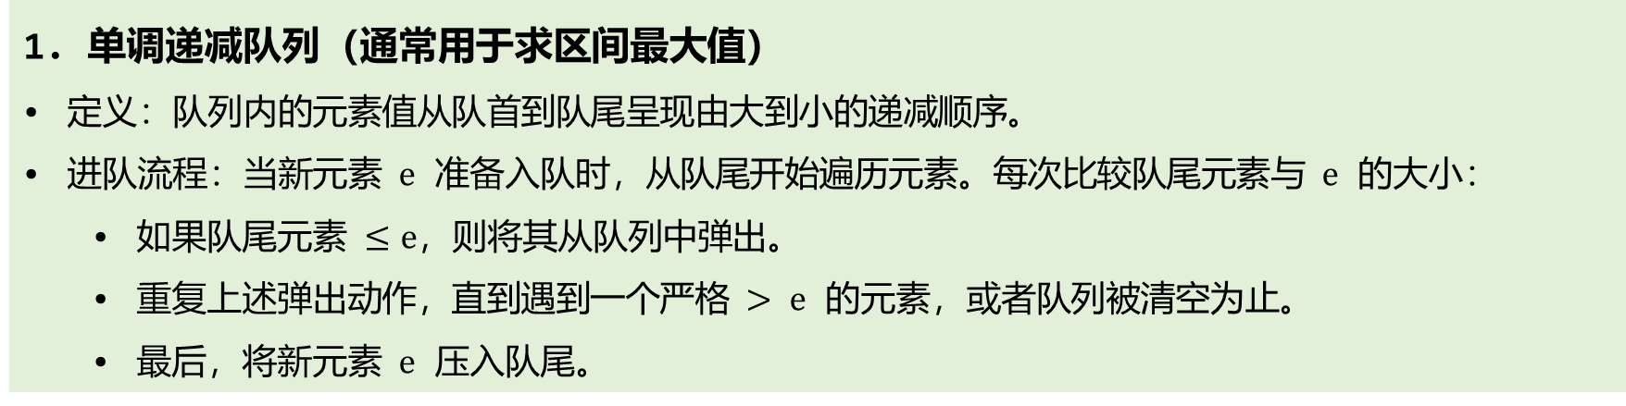
单调队列
维护单调队列关键在于新元素加入时的处理流程。
根据我们求解目标的不同（求最大值或最小值），队列分为两种形态：
1. 单调递减队列（通常用于求区间最大值）
定义：队列内的元素值从队首到队尾呈现由大到小的递减顺序。
进队流程：当新元素 $e$ 准备入队时，从队尾开始遍历元素。每次比较队尾元素与 $e$ 的大小：
  如果队尾元素 $≤e$，则将其从队列中弹出。
  重复上述弹出动作，直到遇到一个严格 $> e$ 的元素，或者队列被清空为止。
  最后，将新元素 $e$ 压入队尾。

Slide 41
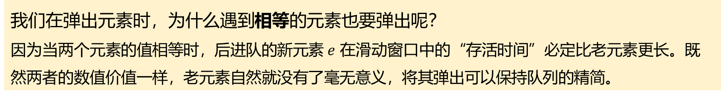
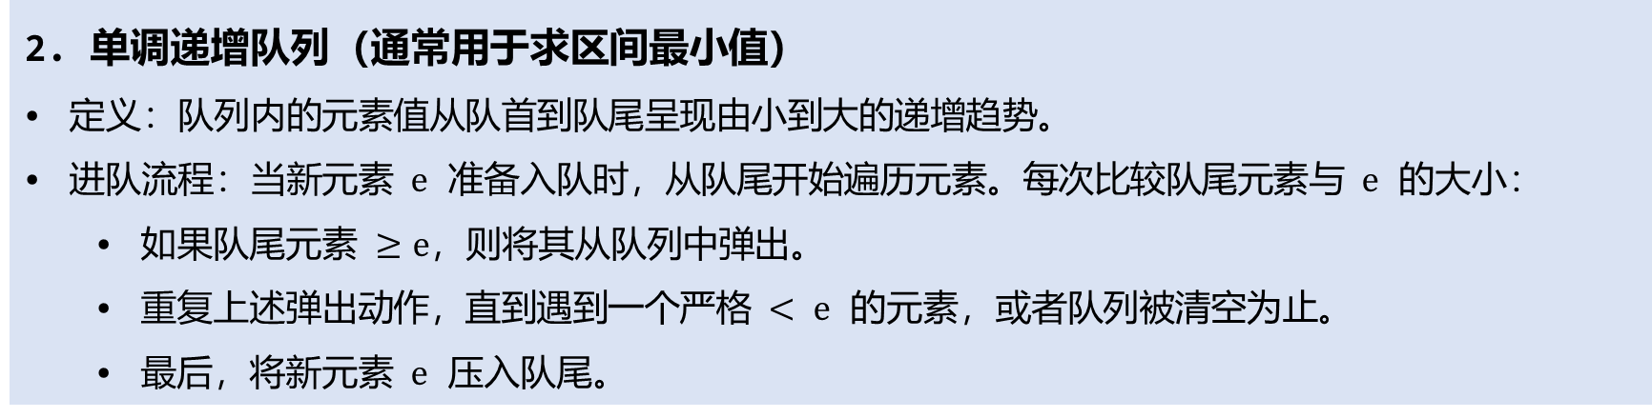
单调队列
2. 单调递增队列（通常用于求区间最小值）
定义：队列内的元素值从队首到队尾呈现由小到大的递增趋势。
进队流程：当新元素 $e$ 准备入队时，从队尾开始遍历元素。每次比较队尾元素与 $e$ 的大小：
  如果队尾元素 $≥e$，则将其从队列中弹出。
  重复上述弹出动作，直到遇到一个严格 $< e$ 的元素，或者队列被清空为止。
  最后，将新元素 $e$ 压入队尾。
我们在弹出元素时，为什么遇到相等的元素也要弹出呢？
因为当两个元素的值相等时，后进队的新元素 $e$ 在滑动窗口中的“存活时间”必定比老元素更长。既然两者的数值价值一样，老元素自然就没有了毫无意义，将其弹出可以保持队列的精简。

Slide 42
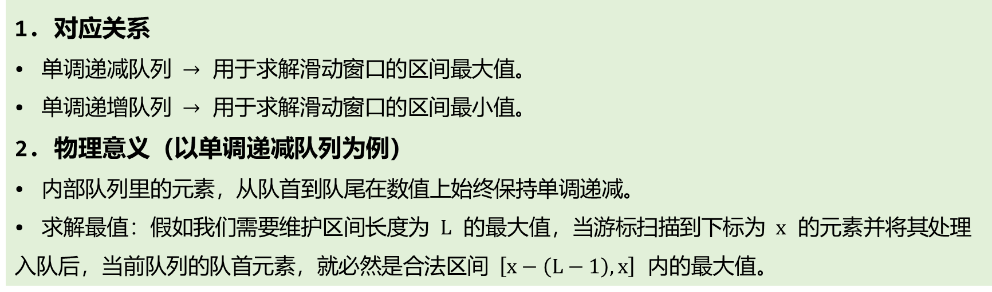
单调队列性质总结
总结：
1. 对应关系
单调递减队列 $→$ 用于求解滑动窗口的区间最大值。
单调递增队列 $→$ 用于求解滑动窗口的区间最小值。
2. 物理意义（以单调递减队列为例）
内部队列里的元素，从队首到队尾在数值上始终保持单调递减。
求解最值：假如我们需要维护区间长度为 $L$ 的最大值，当游标扫描到下标为 $x$ 的元素并将其处理入队后，当前队列的队首元素，就必然是合法区间 $\left[x−\left(L−1\right),x\right]$ 内的最大值。
整个算法中数组中的每个元素最多只会入队一次，也最多出队一次。故其时间复杂度为 $O\left(n\right)$。

